Slide 1
PWA'S CAP. 04
Primeiros Passos do Desenvolvimento
Matheus Silva, Luciano Sizilio e Daniel Victor

Slide 2
Sumário
Slide 3 – Header e Label
Slide 4- Configuração
Slide 5 e 6 – Dividir para conquistar
Slide 7 – UX.
Slide 8 - Importações e exportações
Slide 9 e 10 – Header
Slide 11 – Novo Usuário (componente)
Slide 12 e 13 - Label

Slide 3
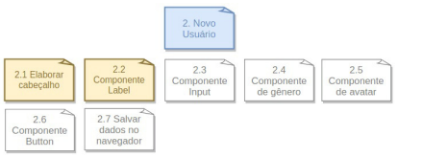
Header e Label
Componentes sem estado?
Primeiros itens

Slide 4
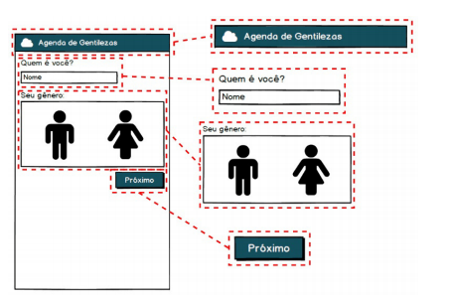
Composição

Slide 5
Dividir para consquistar
Métricas
Statefull e stateless
Presentational e containers
Objetivo único e passível de reutilização
Encapsulamento

Slide 6
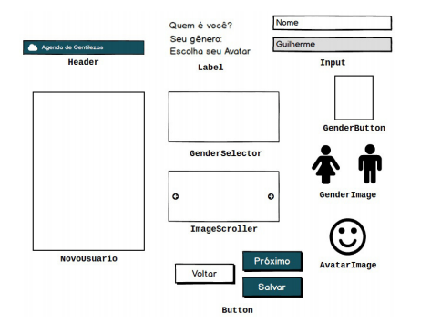
Dividir para conquistar

Slide 7
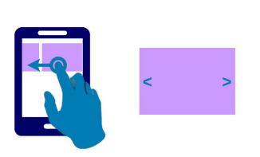
UX
Affordance
Swipes e flinging
Setas laterais

Slide 8


Importação e exportação
Import e export
Export default / export
Import {importações}
Importação nomeada não é destructing

Slide 9
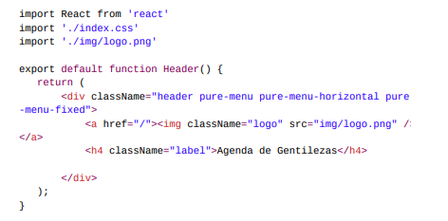

Header

Slide 10
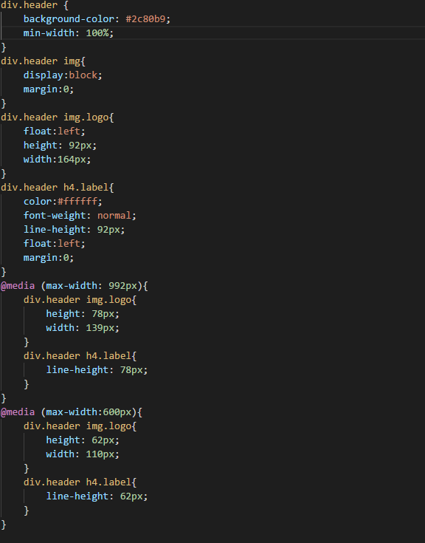
Header

Slide 11

Novo usuário
Viewport
Componente Label
Componente input

Slide 12

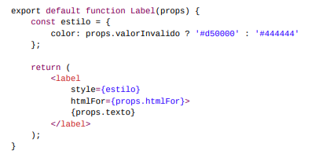
<Label />
Declaração da função
Clique para adicionar texto
Chamada da função

Slide 13
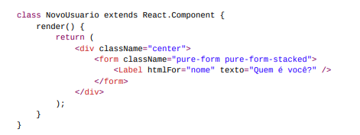
<Label />
Perceba! O Label é um componente que permite a passagem do texto desejado para o rótulo pois ele retorna um rótulo <label> cujo texto está definido por uma propriedade que tal componente recebe
Essa mesma lógica norteará todos os outros componentes

Slide 14
Obrigado! Perguntas?

